Slide 1
Integrazione e Sostenibilità nei Data Center Affrontare le Sfide Energetiche e Tecnologiche nell’era dell’AI e del Super Calcolo
Massimo Galbiati
massimo.galbiati@se.com
https://www.linkedin.com/in/massimo-galbiati/

Slide 2
Schneider Electric
guida la trasformazione digitale
nella gestione dell’energia,
nell’automazione industriale e
nelle infrastrutture Data Center
per impianti, processi e infrastrutture IT
più Sostenibili e Resilienti
Notes:
Schneider Electric guida la trasformazione digitale nella gestione dell’energia e nell’automazione.
Siamo un leader globale nelle tecnologie industriali con competenze d’avanguardia a livello mondiale nell'elettrificazione, nell'automazione e nella digitalizzazione per industrie smart, infrastrutture resilienti, data center a prova di futuro, edifici intelligenti e case intuitive. Grazie alla nostra lunga esperienza in questi ambiti, forniamo soluzioni integrate, end to end per tutto il ciclo di vita, basate sull’ IoT industriale e abilitate dall'intelligenza artificiale, con prodotti connessi, automazione, software e servizi, fornendo gemelli digitali che consentano una crescita redditizia per i nostri clienti.

Slide 3
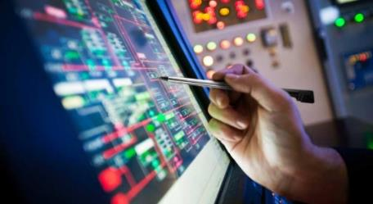
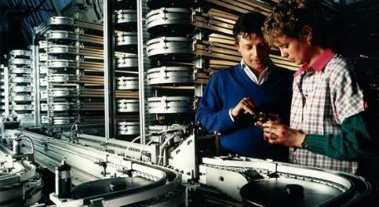
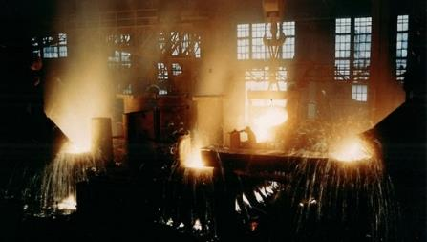
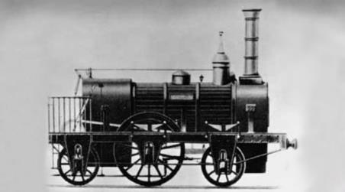
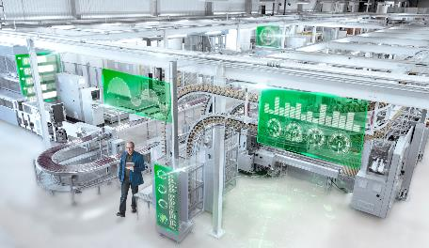
Oltre 180 anni
di storia ed investimenti
Energy management
& Automation
Secure Power &
DataCenter
Liquid Cooling
Technology
Fondazione
Power & Control
1836
1970
2003
2007 e 2010
2025
Notes:
La nostra storia testimonia la resilienza di SE attraverso la sua capacità di trasformarsi continuamente.
SE partita nel 1836 dall’industria pesante, ha poi concentrato il suo core business sull’elettricità negli anni 70 del 900.
La seconda grande trasformazione è avvenuta ne successivi 30 anni portando il gruppo, attraverso una serie di acquisizioni mirate, a diventare un leader globale nella gestione dell’energia e dell’automazione.

Slide 4
Sostenibilità
al centro delle nostre strategie di business e della nostra cultura aziendale
LINK
Notes:
La sostenibilità è da sempre al centro delle attività di Schneider Electric e della nostra cultura aziendale.

Slide 5
FROM GRID TO CHIP
AND
FROM CHIP TO CHILLER
La nostra strategia per supportare i Data Center di nuova generazione con l’adozione delle soluzioni per Intelligenza Artificiale ed HPC.
Gestire l’intero flusso dell’energia, dalla ricezione di Media Tensione al singolo Chip e l’intero flusso di raffrescamento dal Chip al Chiller
Notes:
Now let's go into the new era of data centers.
I'm not going to zoom right into the training data centers because this is actually where the uniqueness happens.
I would argue that we will continue to see a tremendous growth of digitization and inferencing in what we would consider traditional data centers.
They might be larger, but the workloads, the capacity of the dynamics are going to look very, very similar to what they see today, just more and faster.
But there's a special blend of these data, data centers that are around training that really have some unique characteristics.

Slide 6
L’ Intelligenza Artificiale è la prossima rivoluzione industriale che tocca ogni aspetto della nostra vita
100M ChatGPT Users in first two months
Reuters
$1.3T GenAI Market Cap
By 2032 (Bloomberg)
~$60B YTD Investment into AI by Private Equity
(Goldmann Sachs)
Notes:
Previously, AI was largely focused on natural language processing and image recognition. Now, the emergence of tools that can generate meaningful responses has changed the landscape significantly.
The influx of capital into this market highlights the immense opportunity AI presents. It offers the potential to improve quality of life and healthcare, and helps businesses compete more effectively while enhancing customer service.
This foundational shift is crucial for us to understand, not only for you but across the entire industry.
The real focus should be on making AI as efficient as possible, while emitting less carbon through high density infrastructure, optimizing power capacity, and enhancing sustainable practices.

Slide 7
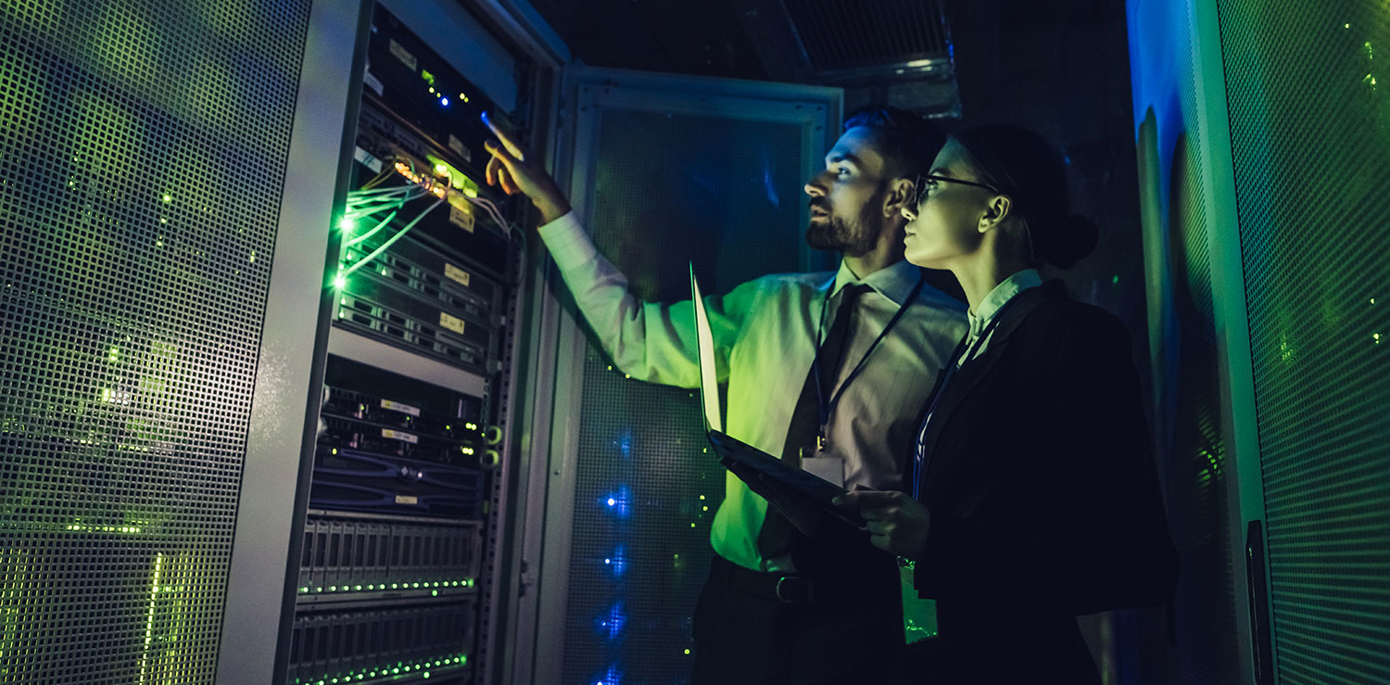
1) OTIMIZZARE LA POTENZA E L’EFFICIENZA ENERGETICA
Per supportare la nuova era dell’intelligenza artificiale e del supercalcolo i Data Center devono:
2) POTER IMPLEMENTARE INFRASTRUTTURE AD ALTA DENSITA’
3) MIGLIORARE LE PRATICHE DI SOSTENIBILITA’
Notes:
Let's explore how to thrive in the new AI era.
We've focused a lot on deploying high-density infrastructure, which is currently in high demand, but this process doesn’t occur in isolation.
It's crucial to optimize the power capacity and efficiency of this infrastructure. If there are capacity issues, and we're working to manage data growth with limited resources, we must find ways to enhance these aspects.
Additionally, sustainability challenges remain significant. Our commitments to achieving a balance and environmental stewardship are vital.
These three focus areas highlight need to be looked at collectively when expanding your AI Infrastructure.

Slide 8
Le sfide di oggi dei Data Center
Sfide
Abilitare il Data Center verso le soluzioni AI ed HPC
Sostenibilità nell’utilizzo delle risorse ambientali
Sostenibilità nell’impatto ambientale.
Soluzioni
Approcciare in modo pragmatico l’adozione di soluzioni di AI e HPC senza dover stravolgere gli impianti già presenti, ottimizzando le risorse utilizzando soluzioni adeguate.
Limitare, se non annullare, l’utilizzo delle risorse ambientali, come per esempio l’acqua per processi adiabatici.
Limitare l’impatto dei Sistemi e degli impianti verso l’ambiente utilizzando quantità minimali di gas refrigerante a basso GWP.
Notes:
It's not just more power; it's optimized power.
We have a strategy for energy sourcing.
Ti aiuto a trovare il Prezzo più conveniente
Energia dalla rete o autoconsumo → come ottimizzo l’autoconsumo? Noi possiamo aiutarli nel costruire un anello di rete indipendente. Li supportiamo nel caso in cui si voglia costruire un campo fotovoltaico. Più in generale impianto di autoconsumo.
Ottimizzare il consume energetico con software. EMS → energy manager software. Attraverso microgrid
Our sustainability business division excels at managing energy.
We purchase clean energy profiles for our customers, provide demand support, and facilitate on-site generation when needed. We determine the appropriate technologies and manage power sources through our ability to coordinate and connect across data centers and utilities.
We collaborate with companies like AutoGrid and Aveva, which have capabilities in this space, along with their own microgrid teams.

Slide 9
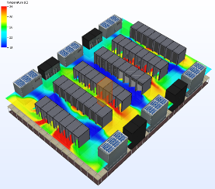
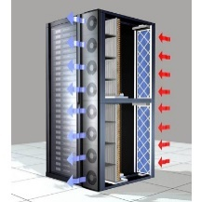
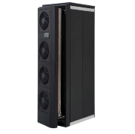
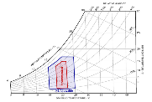
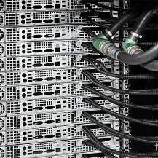
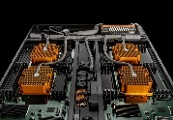
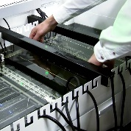
La rimozione del calore attraverso l’Aria ha un limite di sostenibilità
DIRECT TO CHIP / COLD PLATE
IMMERSIVE
InRow Cooling and RDHx
ROOM COOLING
FAN WALLS
INROW CONTAINMENT
END OF SUSTAINABILITY AIR COOLING
< 30-40 kW / rack
< 35-45 kW / rack
50 kW / rack
100+ kW / rack
MOVE COOLING CLOSER TO IT TO IMPROVE COSTS AND ADDRESS INCREASING DENSITIES
Property of Schneider Electric |
Page 9

Slide 10
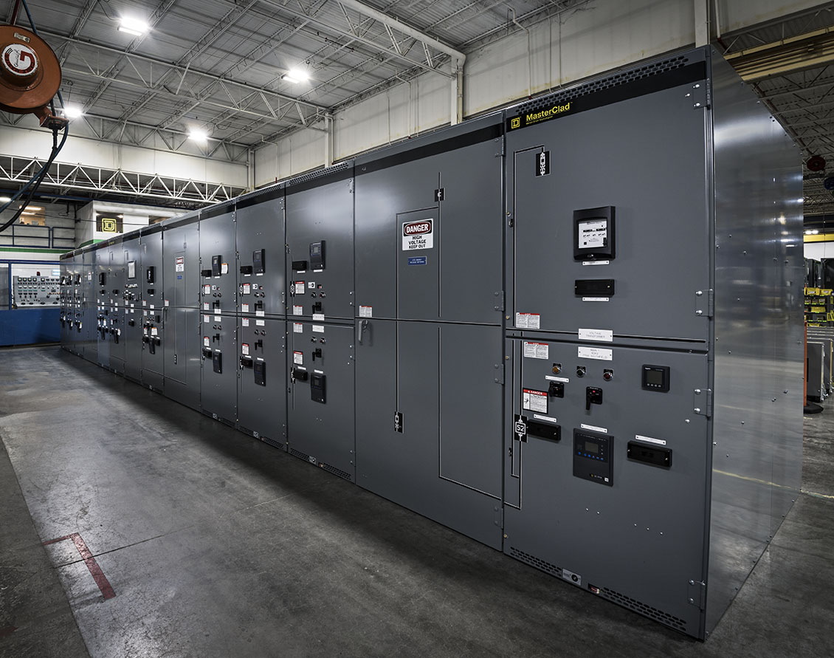
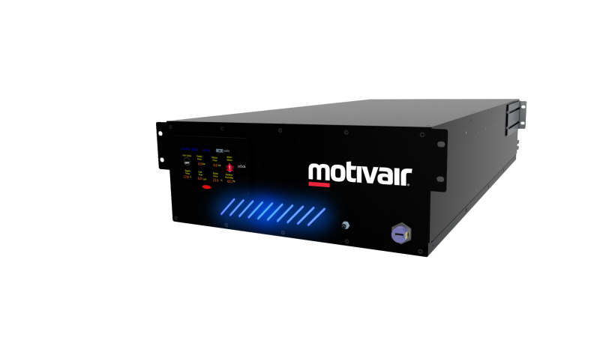
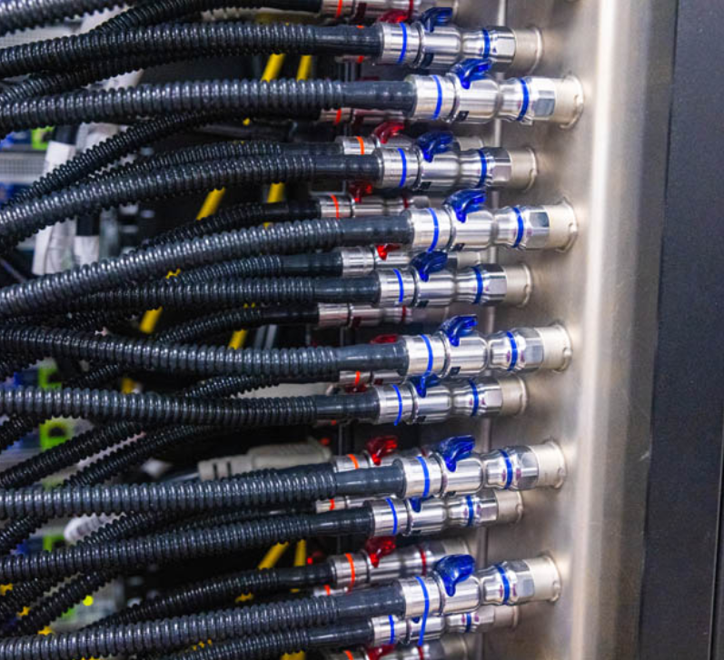
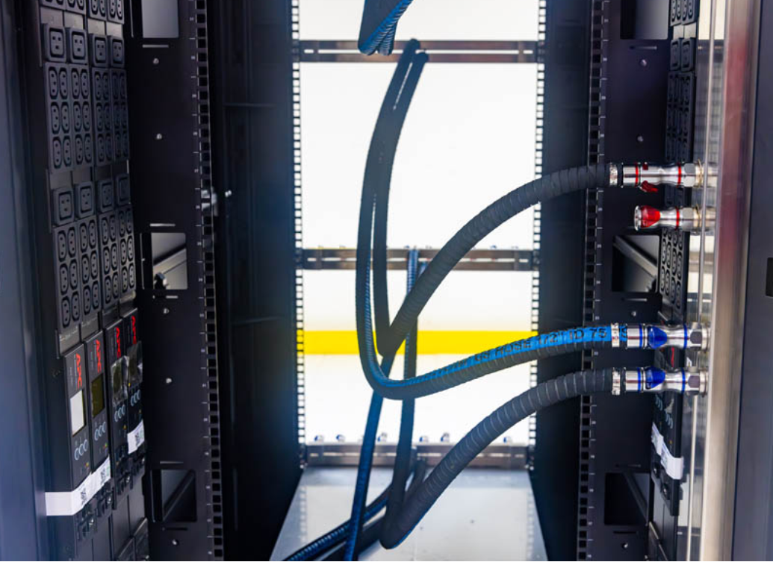
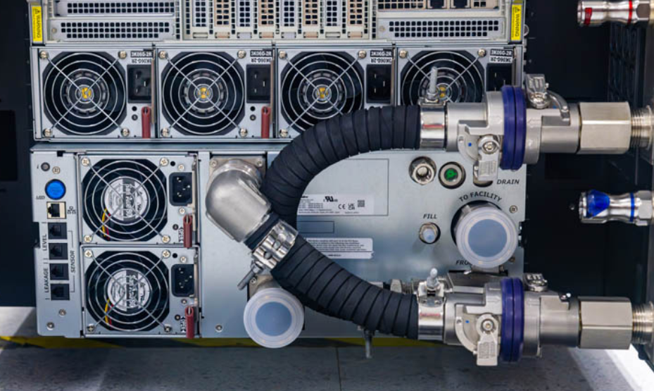
Densità di spazi e pesi nei Rack

Slide 11
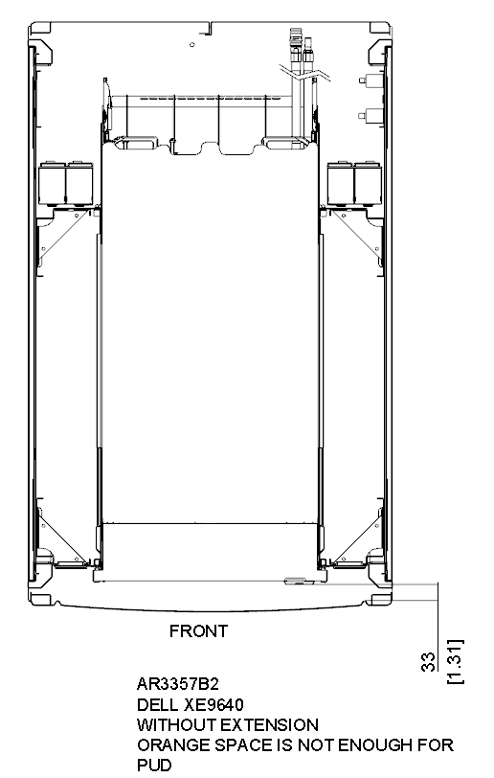
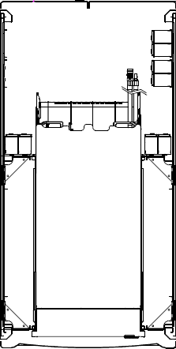
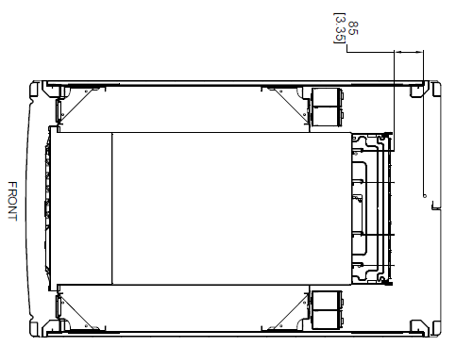
Challenge: Optimizing Space
EIA Architecture
Air Cooled Servers with 4 60A PDUs mounted rear facing
Liquid Cooled Servers with 4 60A PDUs mounted rear facing and manifold
Liquid Cooled Servers with Extended Depth Rack and 4+4 60A PDUs and manifold
1200mm
1200mm
1400mm
I Liquid Cooling Manifold risultano
molto compressi
Notes:
Challenge: Optimizing Space
Training AI servers – aka the ultra power hungry servers - really need to be in close proximity to each other, in “AI clusters”, to optimize networking latency and reduce overall deployment costs (those throughput cables are expensive!). So it makes a lot of financial and functional sense to fit as many servers into a rack as possible. However, this creates its own challenge around optimizing space within the rack. Not only do you need to fit more servers per rack, you also need to distribute more power and more cooling within the same footprint.
And since each data center has its own unique constraints or design criteria, this makes rack layout a bit of a puzzle depending on
Which server you’re using and it’s dimensions
How many servers you want to put in the rack and the Uspace required
How many pdus you need to fit to support the power draw
Whether or not you’re using liquid cooling, air cooling or a hybrid
And lastly, whether you can accommodate extra tall, extra deep and extra wide racks within your IT space
Vertical vs. Horizontal PDUs
High-powered Vertical PDUs have been the gold standard for high density applications, but even they reach space constraints at training AI densities. You can only fit so much power in a single-width, full-size pdu and you can only fit so many pdus into today’s standard size racks. This becomes even more compounded when using liquid cooling architecture with an in-rack manifold.
Images: Because of limited space in the rear, 4 vertical PDUs (or 5 horizontal) is max in 1200mm rack….at 1400mm depth, you can theoretically fit up to 8 vertical pdus

Slide 12
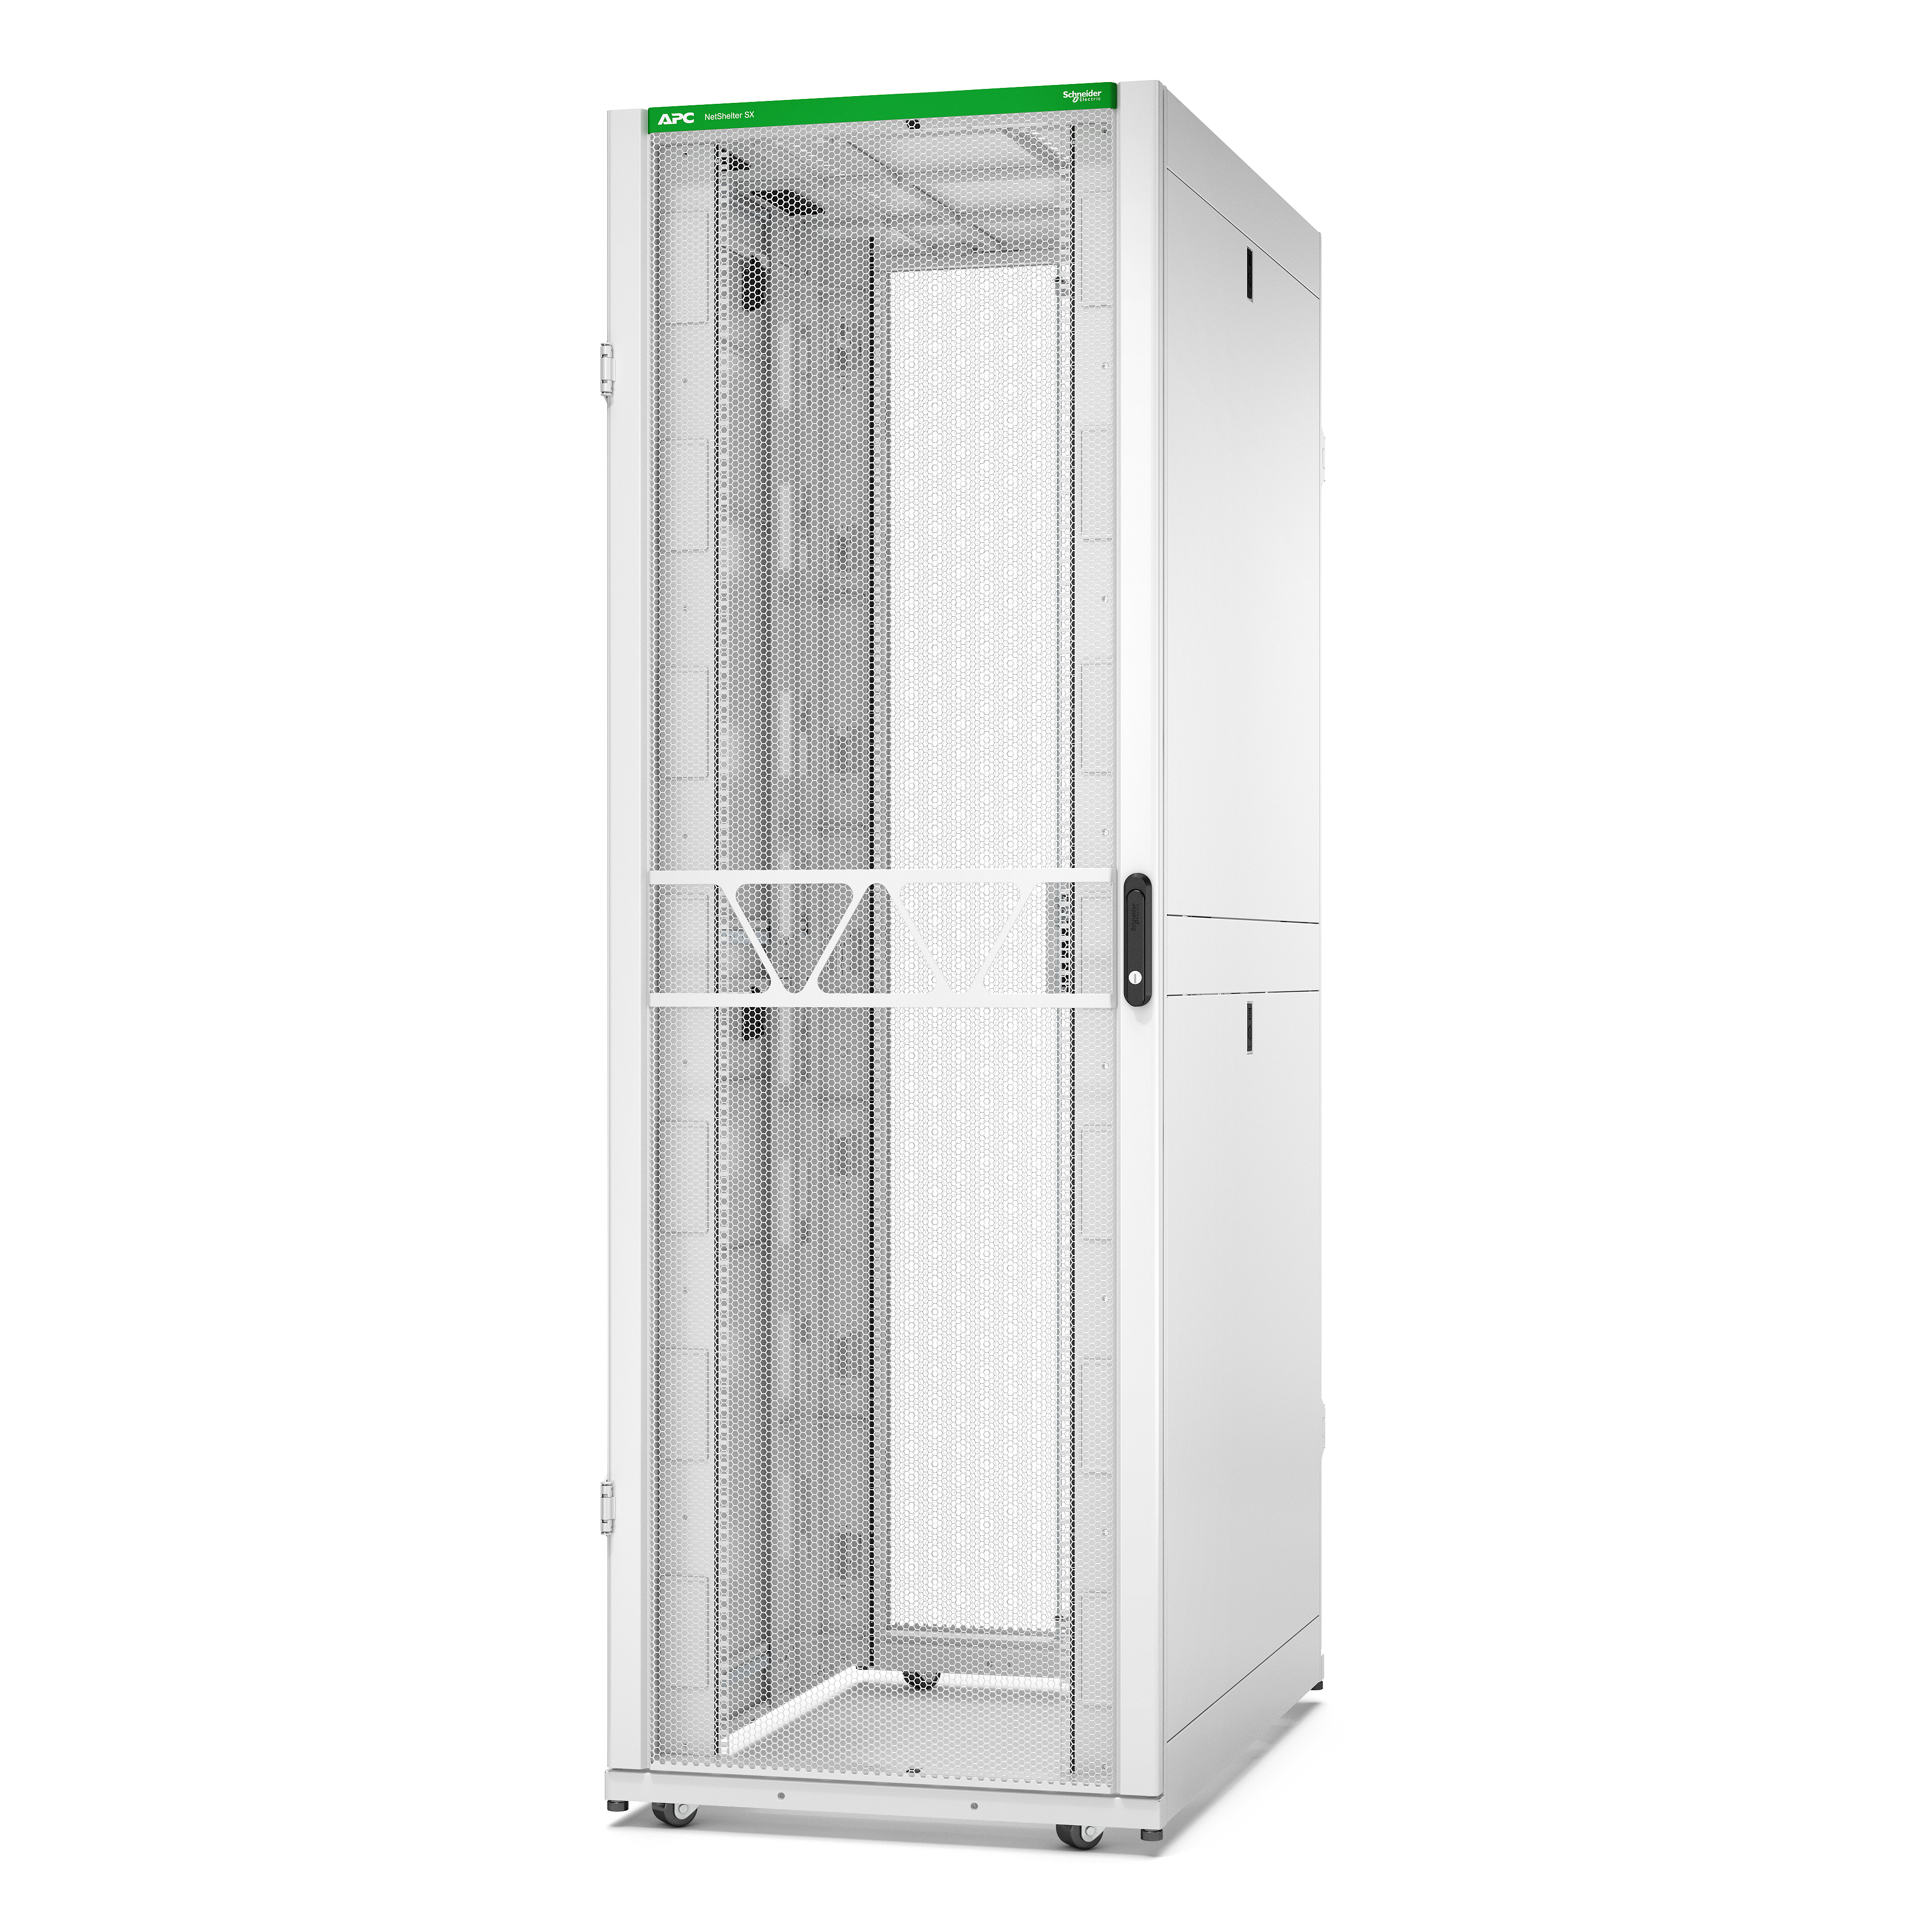
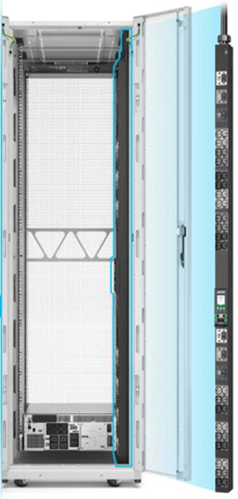
Più Potenza di calcolo in minore spazio
NetShelter SX Gen2
For HPC & AI applications and everyday excellence. Space for…
Liquid cooling & HPC Ready
Power & Cooling distribution
Cabling
1200 mm deep till 1400 mm
Maximum Air Volume
Ready for RM_PDU 44 kW 3P
Up to 1800 Kg load

Slide 13
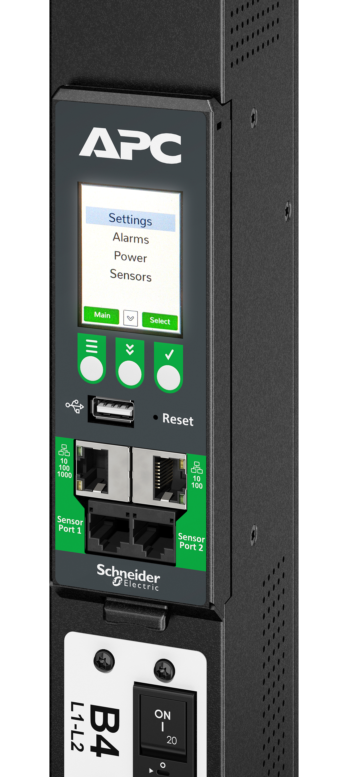
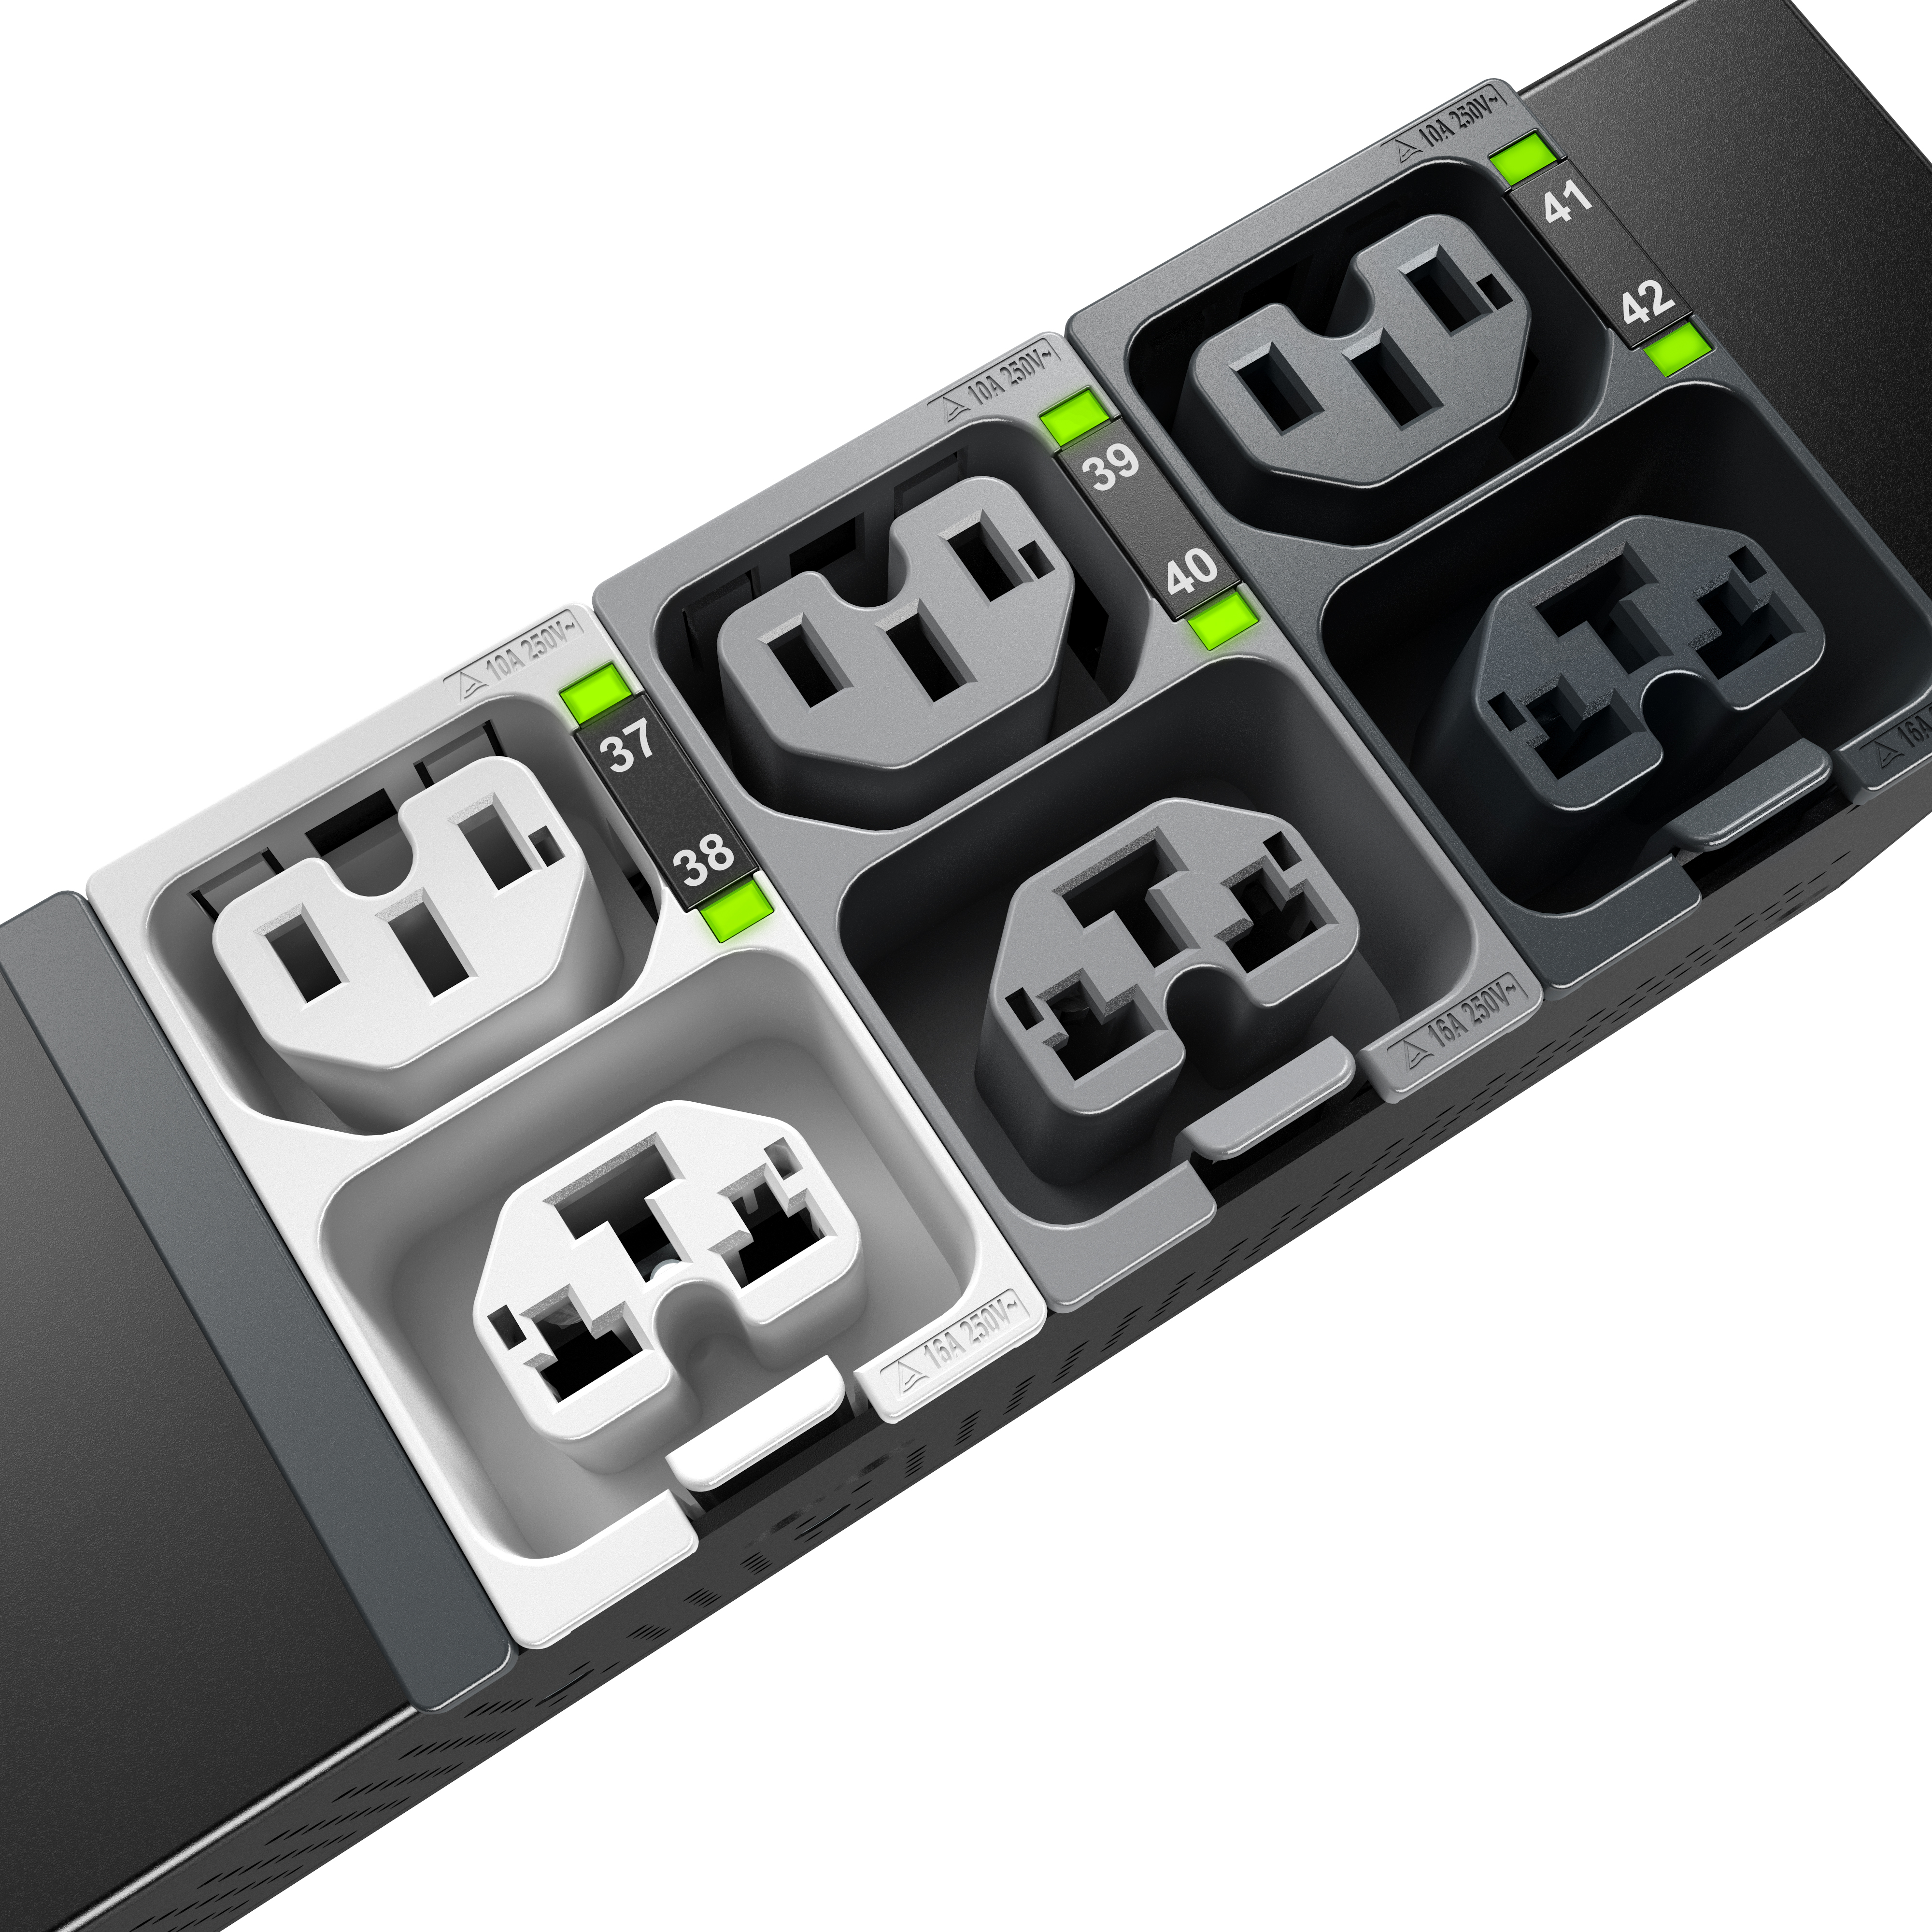
More computing in less space
NetShelter Advanced RM_PDU
Ideale per Liquid cooling & HPC
Fino a 44 kW 3P (64 Amp.)
4-in-1 outlet design semplifica la pianificazone del DC (C13, C15, C19, C21)
Gigabit Ethernet Port
Fino a 48 prese in una singola RM_PDU
64 Ampere orizzonatali (coming soon)

Slide 14
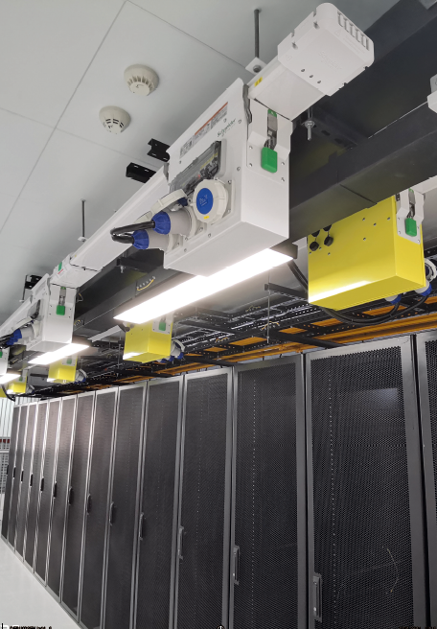
High-flexibility busbar trunking system
Busbar I-Line Track
Per abilitare la concentrazione di potenza
Fino a 1000 A di corrente
Tap Off System installabile a caldo in qualsiasi posizione lungo la Busbar
Tap Off System integrato nei Sistemi di gestione e misurazione
Canale integrato per il cavo di comunicazione
Facilità di espansione collegando altri Trunk in modo molto semplice.

Slide 15
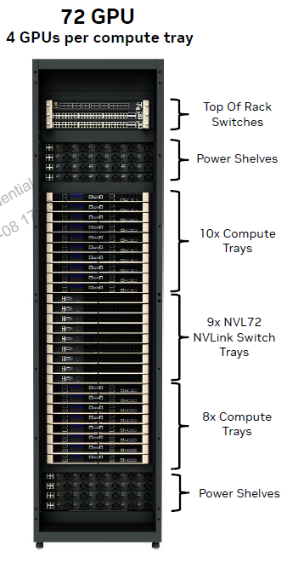
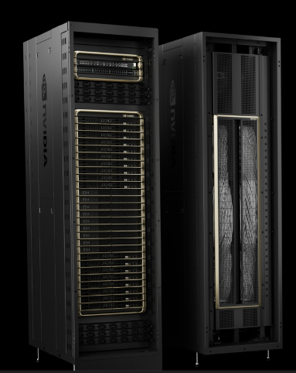
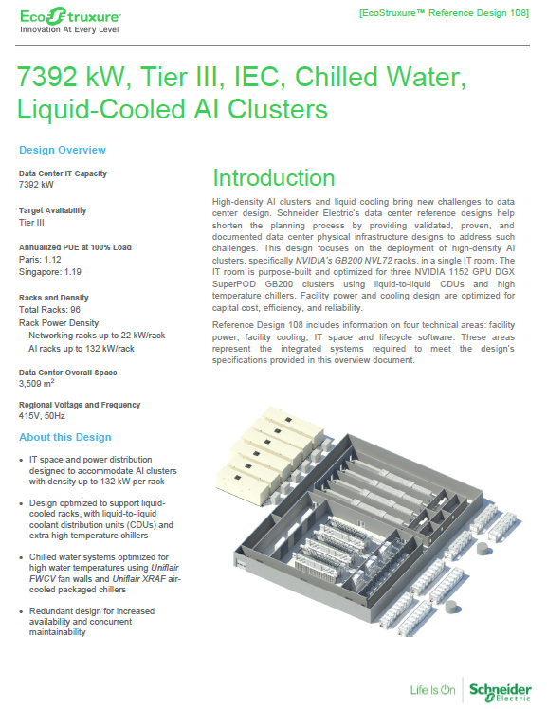
SUPER POD NVIDIA GB200 NVL72
130 kW di consumo elettrico
8 Connessioni elettriche (6+2)
1680 Kg di peso
Capture Ratio = 20%
18 Server da 4 GPU (72) in 18 U
9 NVLink Switch in 9 U
4 Rack NVL72 per Building Block
Reference Design 108
Confidential Property of Schneider Electric |
Page 15

Slide 16
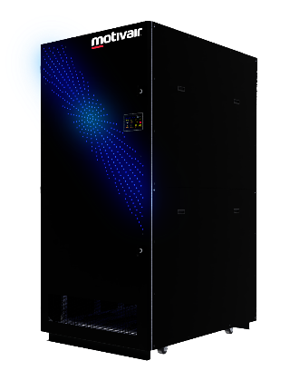
Ottimizzare l’energia di raffrescamento
3°C
~2MW
~2MW
37°C
34°C
27°C
24°C
~50 liters/sec
~50 liters/sec
Floor
Mounted
CDU
Impatto con una efficienza migliore del 10-12% direttamente sulle OPEX
Impatto sulle dimensioni della CDU e sulle CAPEX
Property of Schneider Electric |
Page 16

Slide 17
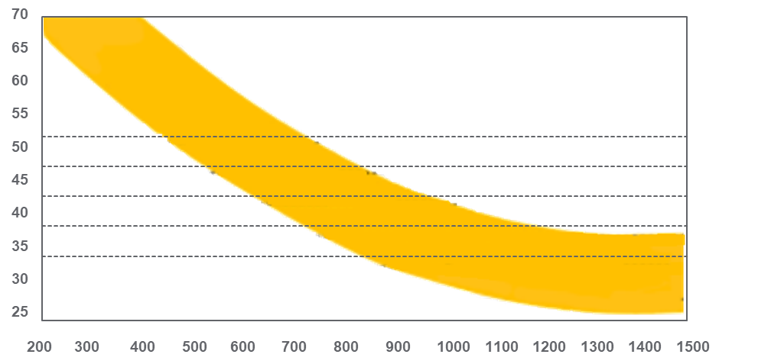
Raccomandazioni per il flusso e la temperatura del TCS (Technology Cooling System)
La temperatura del fluido di alimentazione FWS è di circa 4°C più fredda di quella del TCS Nvidia GB200 richiede acqua su TCS tra 40 e 30°C
Significa che su FWS dovremo avere acqua tra i 36 ed i 26°C in mandata.
TCS Supply Fluid temperature (°C)
GB200
Thermal Design Power (W)
RUBIN
1800W

Slide 18
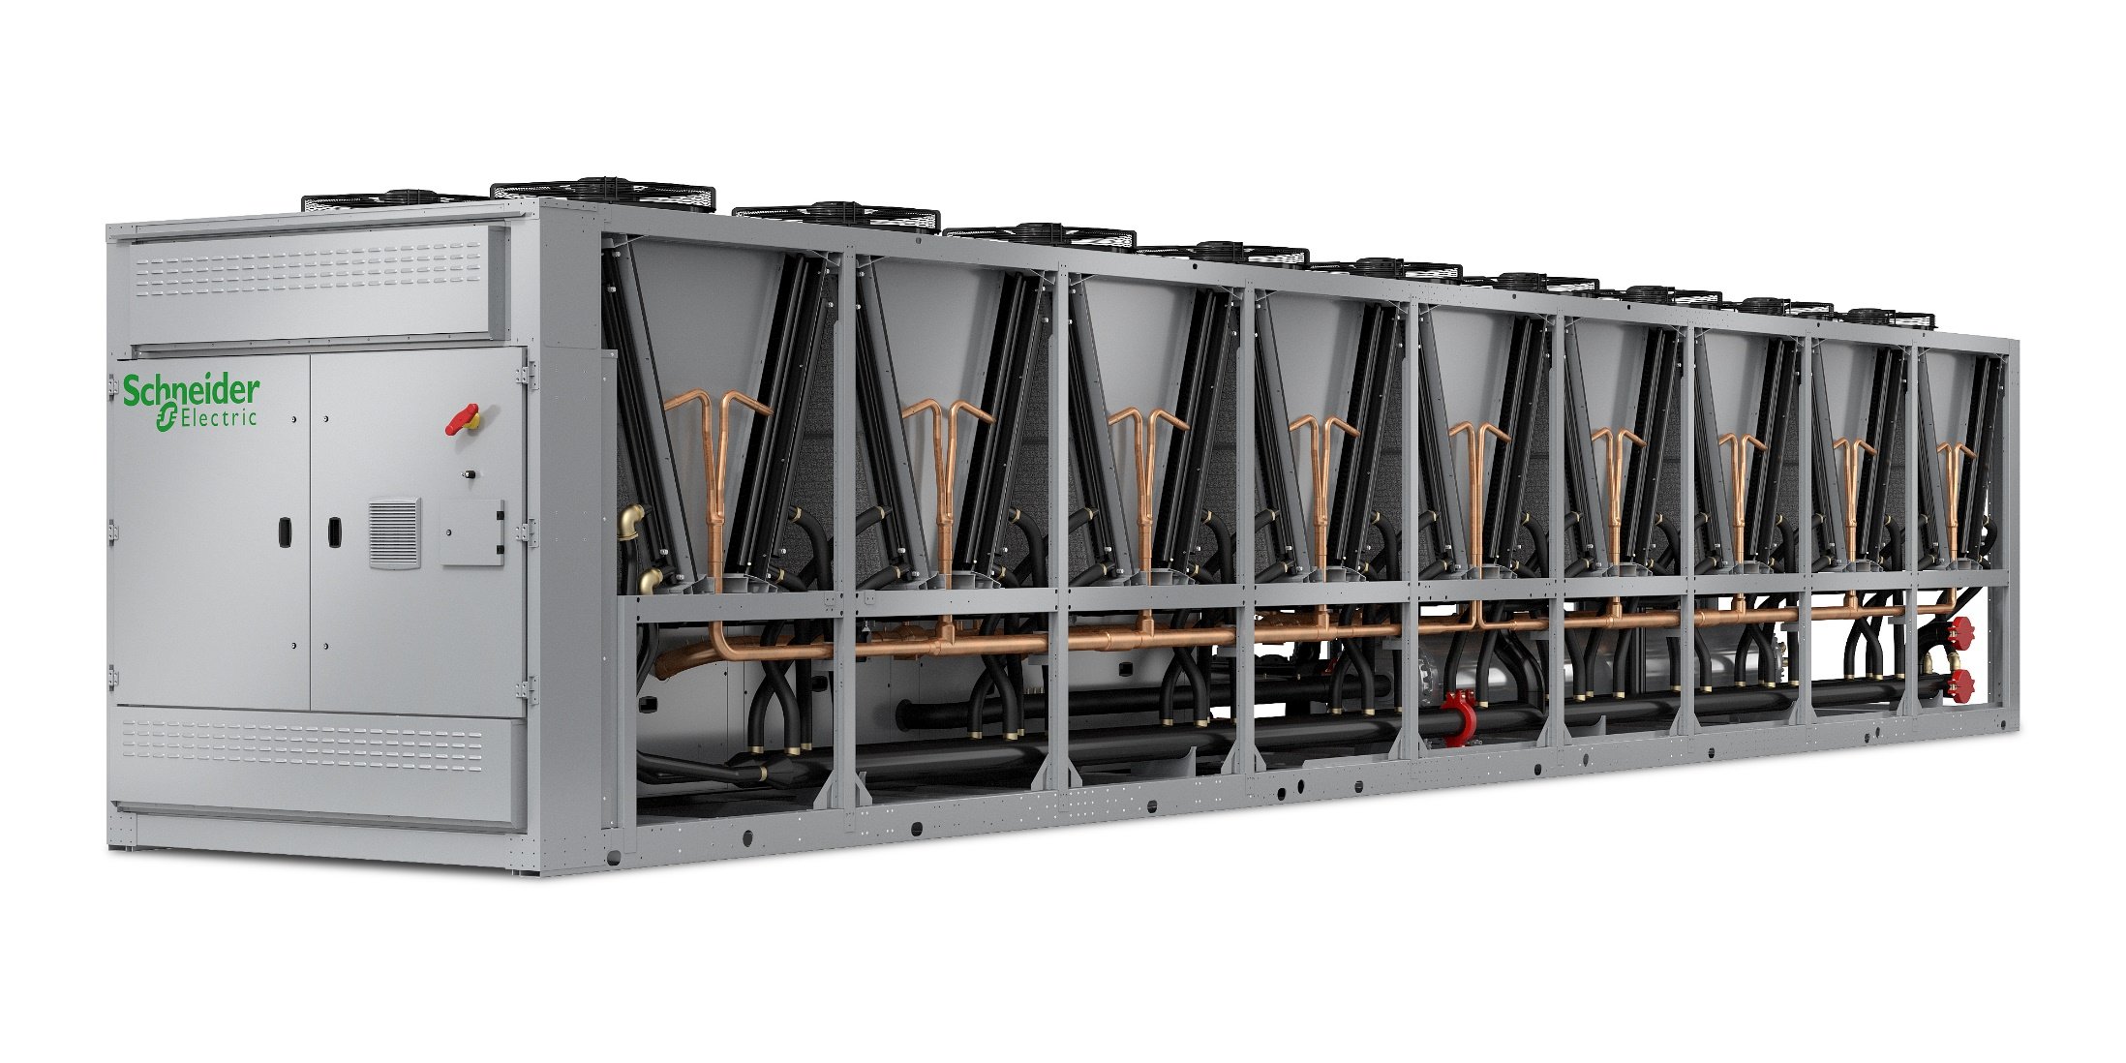
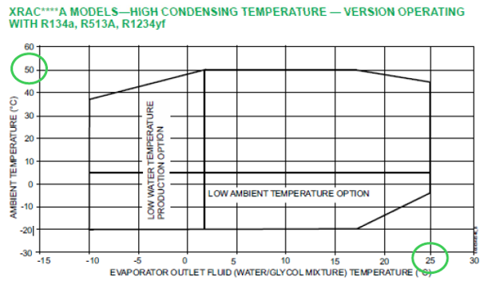
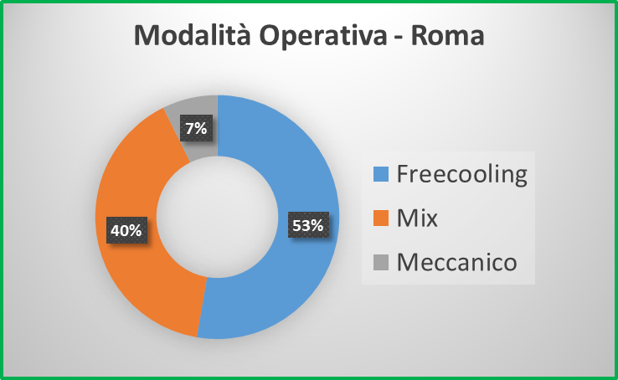
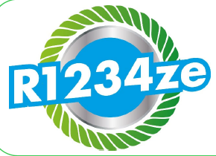
Chiller ottimizzati per Liquid Cooling e Free Cooling
Uniflair SCREW platform: Air-Cooled and Free-Cooling chillers XRAC / XRAF
Fino a 2.1MW
Unità disegnate standard per high water temperature, fino a 25°C di acqua in mandata con un delta termico fino a 12°C
Unità che possono lavorare ad alte temperature dell’aria esterna, fino a 50°C, mantenendo alte le temperature dell’acqua di mandata.
Standard

Slide 19
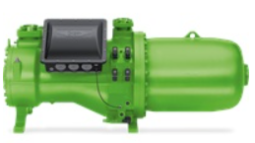
Chiller ottimizzati per Liquid Cooling e Free Cooling
Extreme High Temperature (EHT) version
Unità in grado di lavorare con 40°C di acqua in mandata e fino a 45°C di temperatura ambiente
Utilizzo di nuove generazioni di compressori sviluppati per condizioni d’uso molto ampie
Progettati affinché l’uso primario sia in Free-Cooling
Possibilità di lavorare fino a 50°C temperature esterna
Basso impatto GWP refrigerante R1234ze

Slide 20
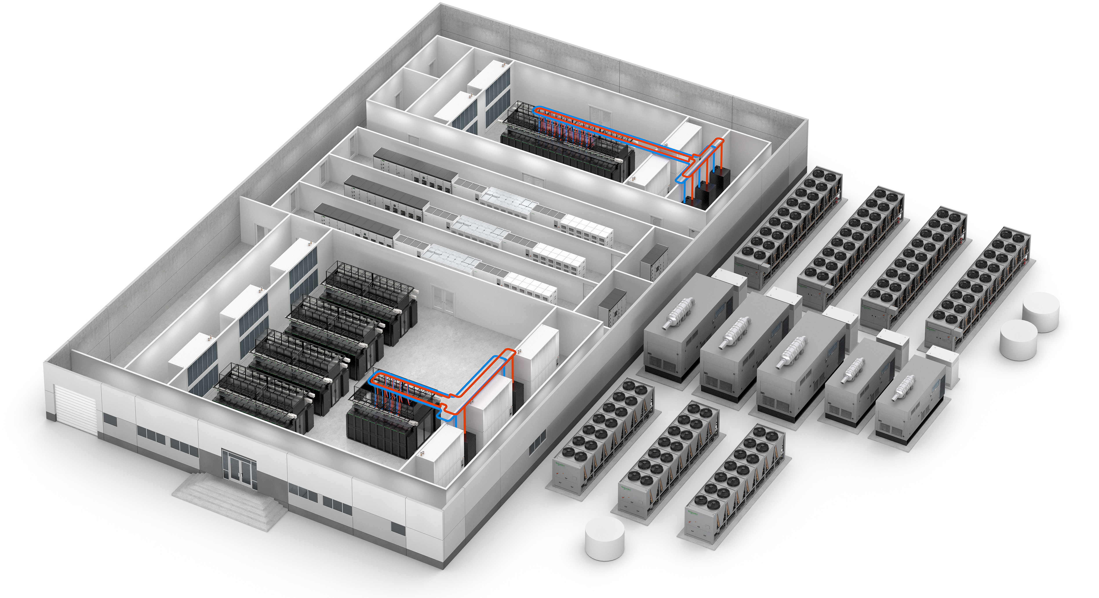
Dal chip al chiller: Liquid cooling è una architettura
TCS distribution
Coolant Distribution units
Heat Rejections
Complementary air cooling
Liquid Cooled Racks
TCS distribution
Property of Schneider Electric |
Page 20

Slide 21
Thank you

